Slide 1
MÓDULO 1: INTRODUCCIÓ A PHP
Eduard Lara

Slide 2
INDICE
Introducción a PHP
Requisitos para programar en PHP
Instalación entorno trabajo
SERVIDOR XAMPP
SERVIDOR LAMPP
CLIENTE NETBEANS
CLIENTE VISUAL STUDIO CODE

Slide 3
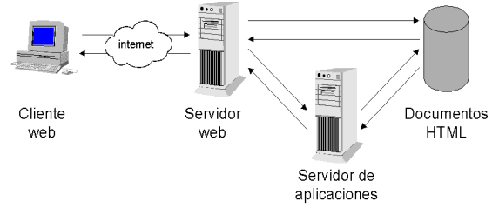
1. INTRODUCCIÓN A PHP
¿QUE ES PHP?
PHP es el acrónimo de ‘Hypertext Processor’.
PHP es un lenguaje de script del lado del servidor, como otros lenguajes similares (ASP, JSP o ColdFusion)
Es de código abierto y soportado por una comunidad de programadores.
Permite hacer cualquier cosa que se pueda hacer con un script CGI, como procesar la información de formularios, generar páginas con contenido dinámico, mandar o recibir cookies.

Slide 4
1. INTRODUCCIÓN A PHP
BREVE HISTORIA
PHP (PHP: Hypertext Preprocessor) fue creado por Rasmus Lerdorf en 1994, desarrollado mediantes scripts Perl/CGI
PHP 2 (1997) Sale la 1º versión disponible al público, conocida como PHPTools. Se transformó en un lenguaje de scripting embebido en el lado del servidor. Se le añadió soporte para BBDD, variables, funciones recursivas, condicionales, arrays
PHP 3 (1998) soporte para ODBC, multiplataforma, email SMTP. Nuevo parser escrito por Zeev Suraski y Andi Gutmans
PHP 4 (2000) se convirtió en un componente independiente del servidor web Apache. El parseador fue renombrado por Zend Engine. Se añadieron muchas características de seguridad
PHP 5 (2004) suma Zend Engine II con programación OO, soporte XML usando la libreria libxml2, SOAP extension para interoperabilidad con Web Services.

Slide 5
1. INTRODUCCIÓN A PHP
LENGUAJE DE SCRIPT
PHP es un lenguaje interpretado de alto nivel en el lado del servidor, donde los scripts son parseados en tiempo de ejecución en lugar de ser compilados de antemano
Su sintaxis es muy parecida a Java­Script, Perl o C: variables, funciones, estructuras de control, todas las sentencias PHP acaban en punto y coma, etc
Tiene una amplia librería de funciones para rápidos desarrollos
Los scripts PHP están incrustados en los documentos HTML, delimitado por unos tags especiales de inicio y fin.
El servidor los interpreta y ejecuta antes de servir las páginas al cliente, el cual sólo ve los resultados que produce

Slide 6
1. INTRODUCCIÓN A PHP
SOPORTE MULTIPLATAFORMA
Se ejecuta en la mayoría de Servidores web en diferentes sistemas operativos. Una de las características más fuertes es el amplio rango de base de datos soportadas:
Servidores web →:Apache, Microsoft IIS, Caudium, Netscape Enterprise
Sistemas Operativos → UNIX (HP-UX,OpenBSD, Solaris, Linux), Mac OSX, Windows NT/98/2000/ XP/2003
Base de datos soportadas → Adabas D, dBase,Empress, FilePro (read-only), Hyperwave, IBM DB2, Informix, Ingress, InterBase, FrontBase, mSQL, Direct MS-SQL, MySQL, ODBC, Oracle, PostgreSQL, SQLite, Solid, Sybase
Protocolos soportados→LDAP, IMAP, SNMP, NNTP, POP3, HTTP

Slide 7
1. INTRODUCCIÓN A PHP
LENGUAJE DE SCRIPT
El servidor web más popular del mercado, Apache, trae incorporado el intérprete de PHP.
PHP no es un lenguaje orientado a objetos aunque sí tiene recursos que permiten definir clases y construir objetos.
Ventajas:
Es potente. relativamente fácil de aprender
De libre distribución. Hay una gran comunidad de programadores PHP que contribuyen a subsanar errores
Acceso fácil a bases de datos y otras funcionalidades orientadas a la red.
Dispone de abundante soporte en la Web

Slide 8
1. INTRODUCCIÓN A PHP
PAGINAS WEB ESTATICAS
Páginas cuyos elementos permanecen invariables.
Siempre muestra la misma información a cualquier usuario que navegue por ella.
Su código fuente es el mismo y no puede ser cambiado por la intervención del usuario ni tampoco a través de ningún programa.
Las Páginas estáticas utilizan los lenguajes: CSS, HTML, Javascript
Son lenguajes ejecutados (interpretados) en el navegador.

Slide 9
1. PAGINAS WEB ESTATICAS
1. PAGINAS WEB ESTATICAS
Proceso Visualización de una Página estática
El navegador realiza la petición para acceder a una página con extensión HTML
El servidor busca la página deseada
El servidor devuelve la página HTML solicitada sin modificarla (si no la encuentra devuelve mensaje error)
El navegador interpreta el documento y lo presenta en pantalla

Slide 10
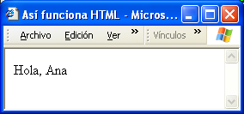
1. PAGINAS WEB ESTATICAS
PAGINAS WEB ESTATICAS
Servidor web
Cliente
(navegador)
Página HTML
Página HTML
internet
<P>Hola, Ana</P>

Slide 11
1. PAGINAS WEB DINAMICAS
PAGINAS WEB DINAMICAS
Página cuyos contenidos pueden cambiar en función de la interactividad con el usuario.
Las páginas web dinámicas ofrecen funcionalidades de acceso a bases de datos.
Esto se consigue mediante lenguajes de script de servidor, como PHP, ASP, JSP, PERL
Son lenguajes que se ejecutan en el servidor. El resultado de dicha ejecución es una página escrita en HTML, CSS ó JavaScript.

Slide 12
1. PAGINAS WEB DINAMICAS
PAGINAS WEB DINAMICAS
Proceso Visualización de una Página dinámica
El navegador pide acceder a la página PHP.
El servidor busca la página solicitada
El servidor pasa la página con extensión PHP al interprete PHP para que ejecute los scripts
El interprete PHP devuelve el documento resultante al servidor, como código HTML
El servidor devuelve la página al navegador.
El navegador interpreta el documento y lo presenta en pantalla

Slide 13

1. PAGINAS WEB DINAMICAS
PAGINAS WEB DINAMICAS
Servidor web
Cliente
(navegador)
Página PHP
Página HTML
Página HTML
internet
Intérprete
PHP
<?PHP
$nombre = "Ana";
print ("<P>Hola, $nombre</P>");
?>
<P>Hola, Ana</P>

Slide 14
2. REQUISITOS PARA PROGRAMAR EN PHP
PAQUETES SOFTWARE
Requisitos
Servidor web Apache (www.apache.org)
Módulo PHP (www.php.net)
Base de datos MySQL (www.mysql.com) si se desea crear páginas dinámicas
Otras utilidades
Herramientas para la gestión de MySQL, como PHPMyAdmin (www.phpmyadmin.net)
Editores de PHP, como DreamWeaver, Eclipse (www.eclipse.org)
Manuales de PHP y MySQL

Slide 15
3. INSTALACIÓN ENTORNO TRABAJO
PAQUETES SOFTWARE
Servidor Apache
Base de datos Mysql
Módulo PHP
xampp
appserv
wampserver
Opciones existentes:
Cliente | Servidor
NETBEANS VISUAL STUDIO CODE ZEND STUDIO ECLIPSE | XAMPP APPSERV WAMPSERVER ZEND SERVER

Slide 16
3.1. INSTALACIÓN DE XAMPP
¿Qué es el paquete XAMPP?
XAMPP es una distribución de Apache que incluye MySQL, PHP y otras herramientas para el desarrollo de aplicaciones web, como phpMyAdmin
XAMPP es gratuito y fácil de instalar: basta con descargar el archivo y extraerlo
XAMPP es multiplataforma: existen versiones para Windows, Linux y Mac OS
El paquete incluye una herramienta control panel para obtener una configuración más segura

Slide 17
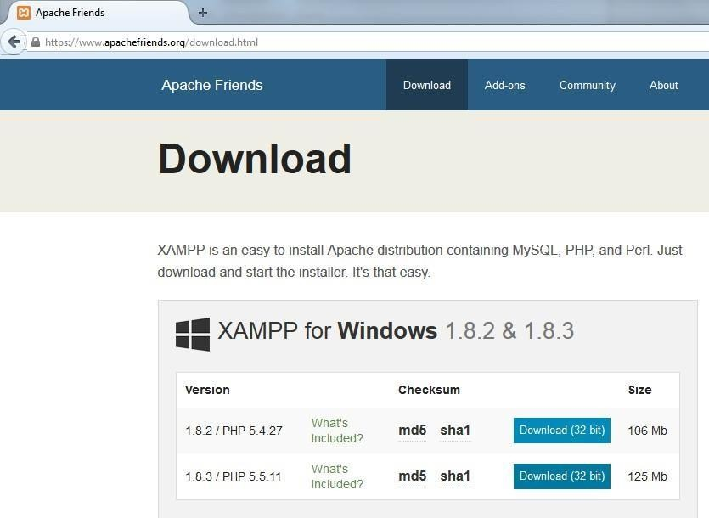
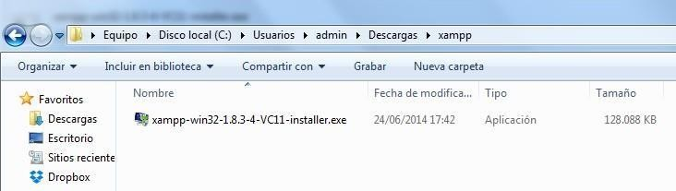
3.1. INSTALACIÓN DE XAMPP
Paso 1. Descargar XAMPP desde la página www.apachefriends.org

Slide 18
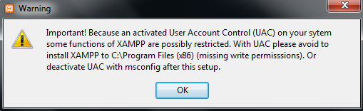
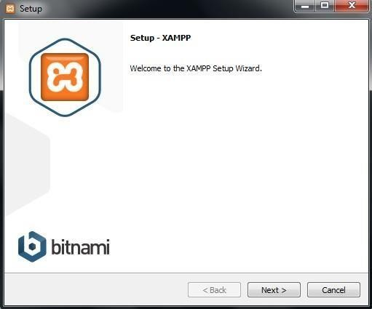
3.1. INSTALACIÓN DE XAMPP
Paso 2. Iniciamos la ejecución del instalable

Slide 19
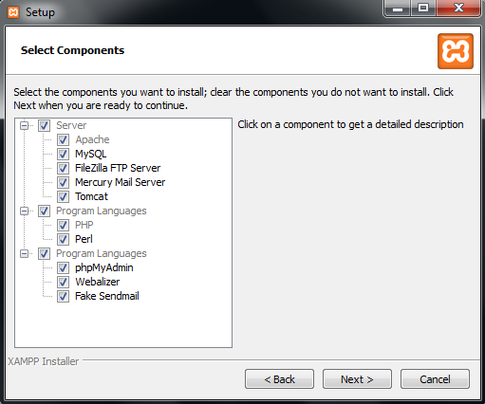
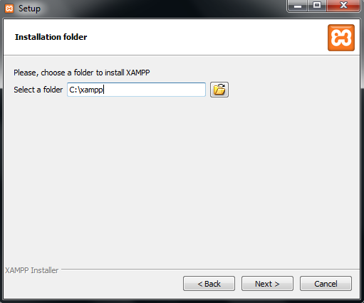
3.1. INSTALACIÓN DE XAMPP
Paso 3. Instalamos todas las opciones e indicamos la carpeta c:\xampp como directorio raíz.

Slide 20
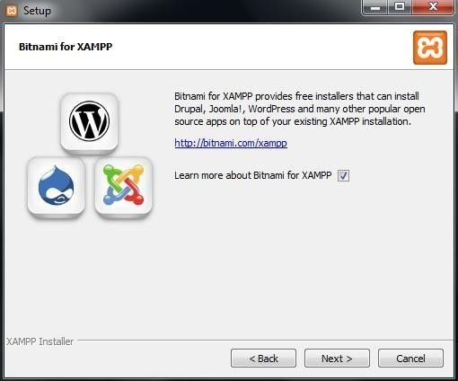
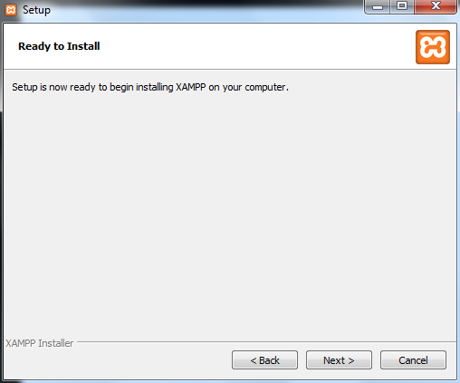
3.1. INSTALACIÓN DE XAMPP
Paso 4. Indicamos opciones por defecto

Slide 21
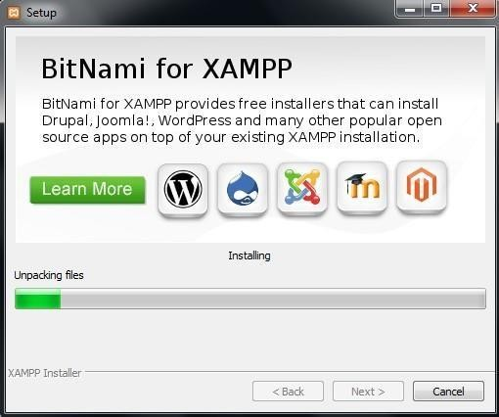
3.1. INSTALACIÓN DE XAMPP
Paso 5. Iniciamos la instalación:

Slide 22
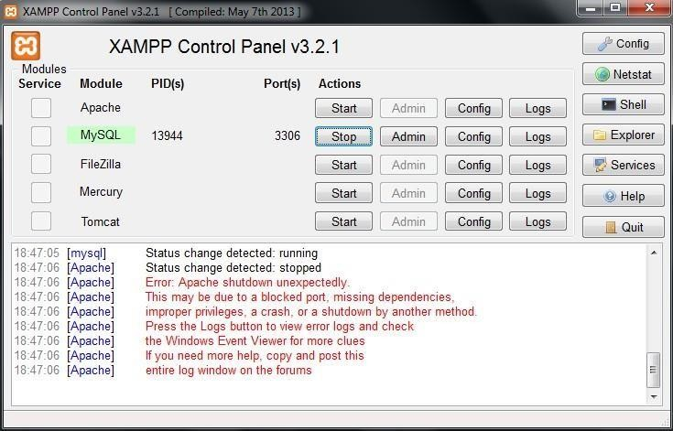
3.1. INSTALACIÓN DE XAMPP
Paso 6. Una vez finalizada la instalación abrimos el panel de control del xampp, e intentamos iniciar los servicios del apache y mysql

Slide 23
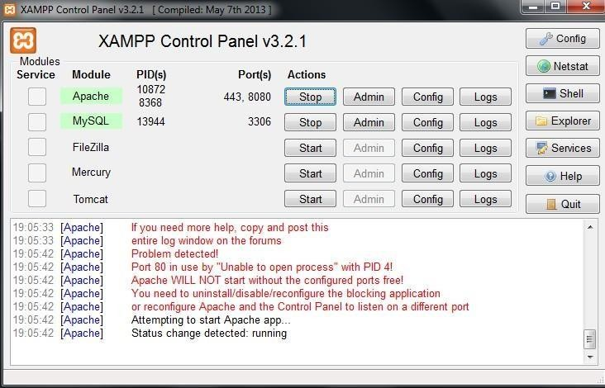
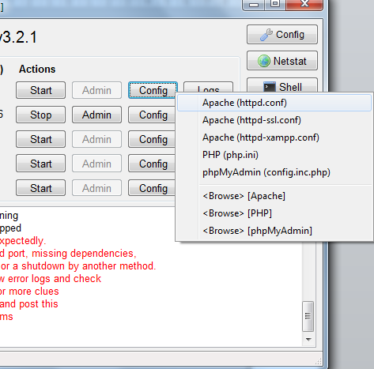
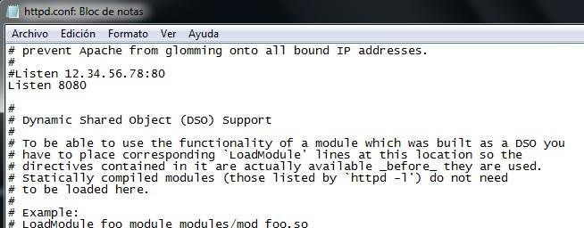
3.1. INSTALACIÓN DE XAMPP
Paso 7. Si hay problema con el servidor apache, cambiamos el puerto 80 por el 8080.

Slide 24
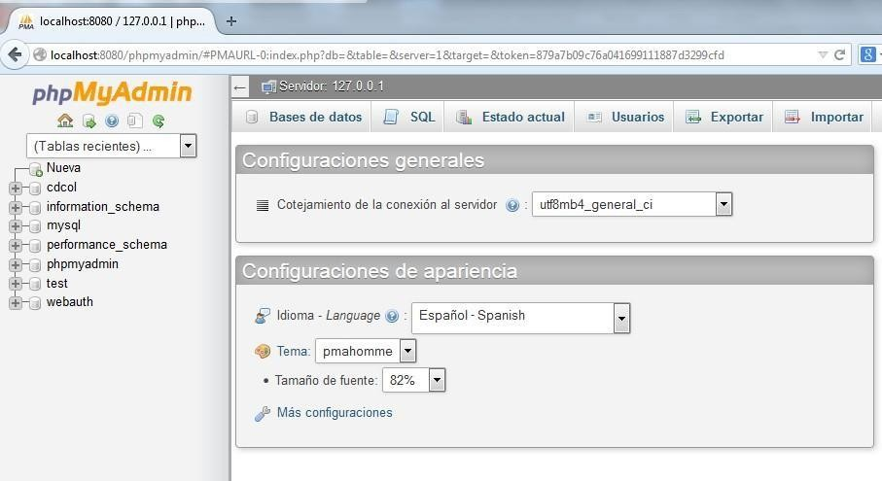
3.1. INSTALACIÓN DE XAMPP
Paso 8. Phpmyadmin es una utilidad visual web proporcionada por el paquete XAMPP, que se puede utilizar para crear bases de datos y tablas en MYSQL.
Necesita del servidor web apache y se accede poniendo la siguiente URL en un navegador: http://localhost/phpmyadmin ó http://localhost:8080/phpmyadmin

Slide 25
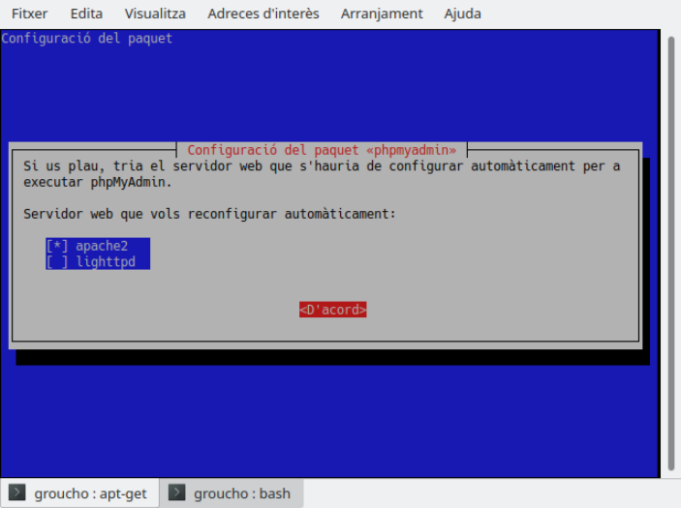
3.2. INSTALACIÓN DE LAMPP
Paso 1. Instalación de LAMPP (Linux+Apache+Mysql+PHP)
# sudo apt-get install phpmyadmin mysql-server
Se debe de activar la
opció [*] apache2

Slide 26
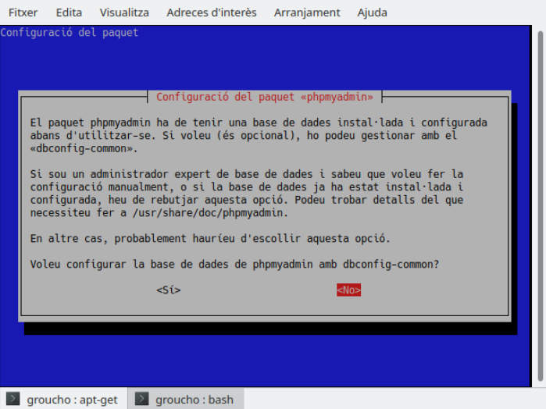
3.2. INSTALACIÓN DE LAMPP
Paso 2. Instalación de LAMPP (Linux+Apache+Mysql+PHP)
Indicamos no

Slide 27
3.2. INSTALACIÓN DE LAMPP
Paso 3. Consulta el usuario de vuestro sistema:
$ who am i
groucho pts/1 → En este caso el usuario es groucho, substituye este nombre por el de tu usuario a continuación.
Paso 4. Por defecto, sólo root puede crear páginas web. Cambiamos esta protección para que groucho lo pueda hacer:
$ sudo chown groucho.www-data /var/www/html
Paso 5. Crea el fichero /var/www/html/hola.txt con el contenido "Hola, bon dia"
Paso 6. Accede desde un navegador al fichero hola.txt con
http://IP/hola.txt → IP es la del servidor Apache

Slide 28
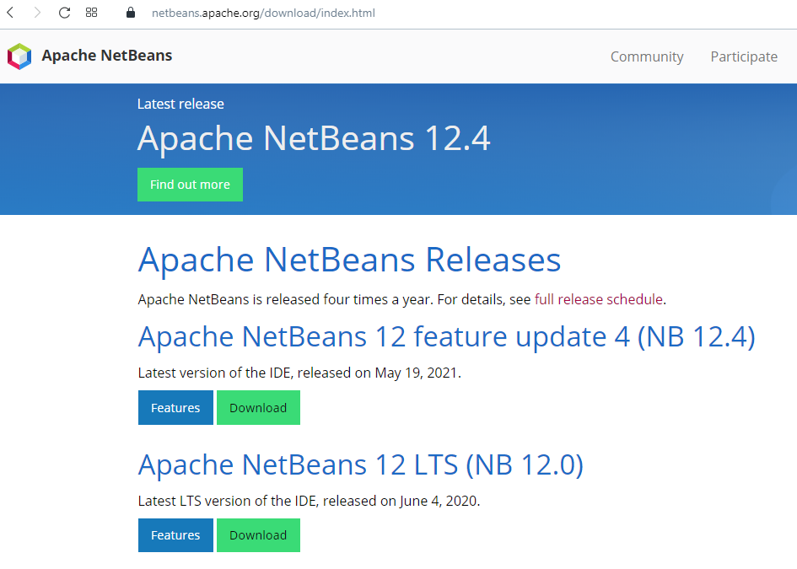
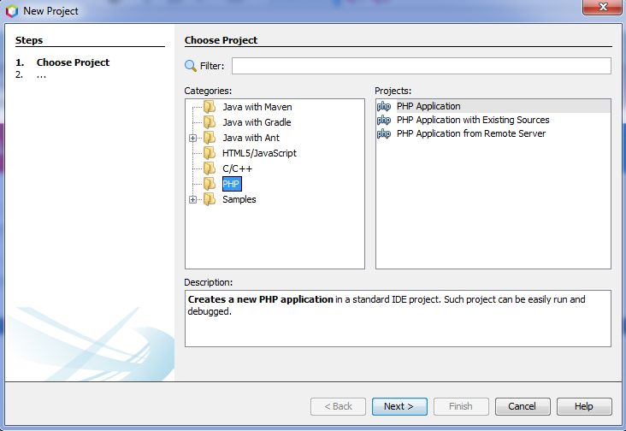
3.2. INSTALACIÓN NETBEANS
Paso 1. Descargar la ultima versión de Netbeans, la cual ya tiene el plugin PHP instalado por defecto.

Slide 29
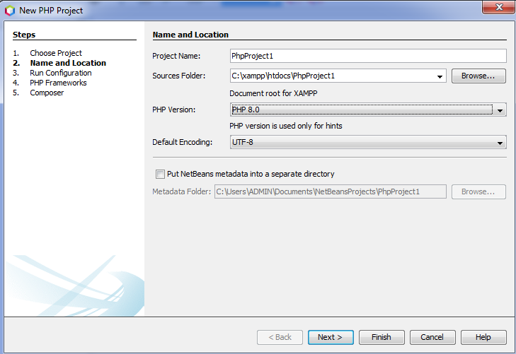
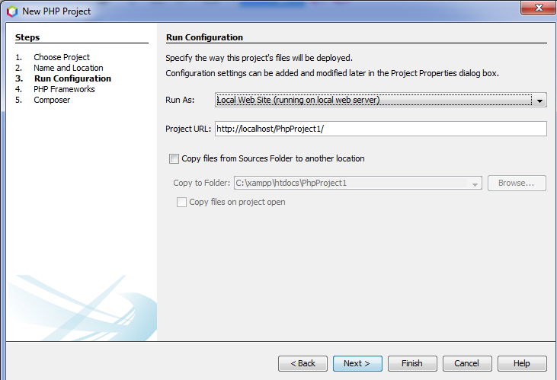
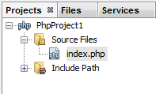
3.2. INSTALACIÓN NETBEANS
Paso 2. Una vez instalado Netbeans, instalaremos la herramienta para depurar PHP. Crearemos un proyecto PHP: File/New Project

Slide 30
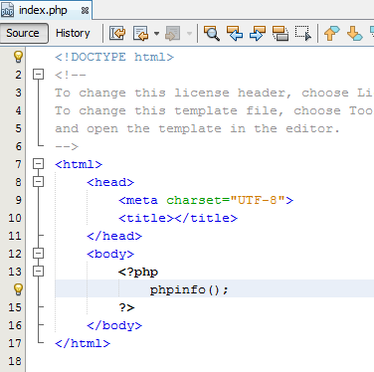
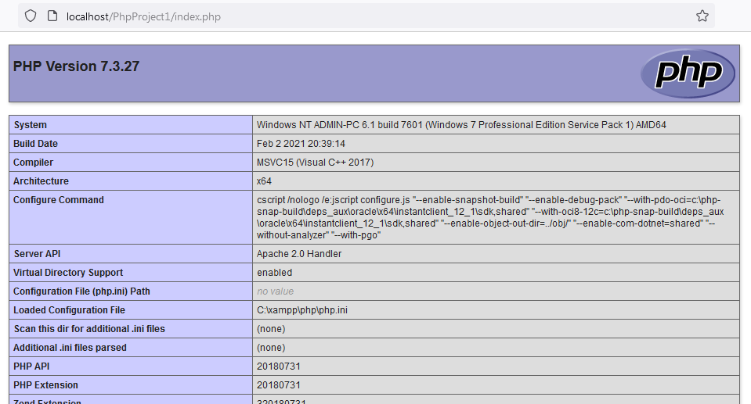
3.2. INSTALACIÓN NETBEANS
Paso 3. Insertamos la función phpinfo() en el código y ejecutamos el proyecto:

Slide 31
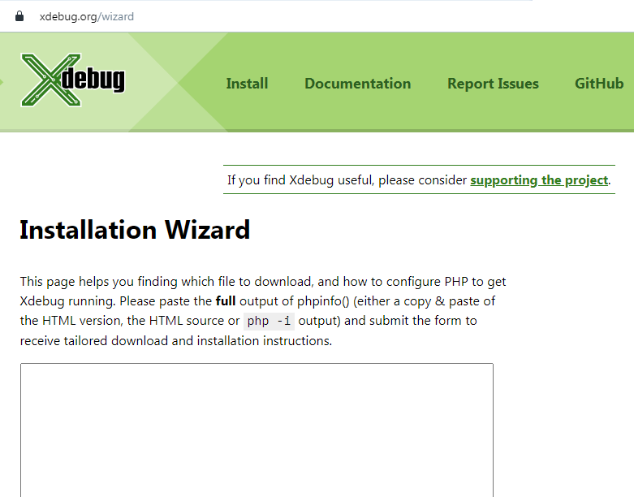
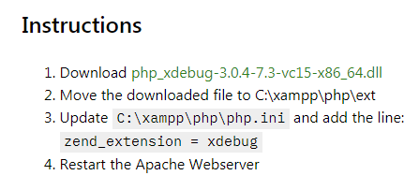
3.2. INSTALACIÓN NETBEANS
Paso 4. Iremos a la página https://xdebug.org/wizard e insertaremos el contenido de la función phpinfo() en un formulario. El sistema nos indicará que librería de xdebug debemos agregar al xampp y el procedimiento a realizar.

Slide 32
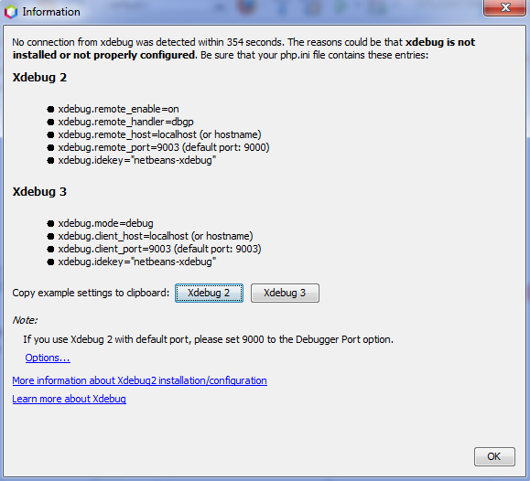
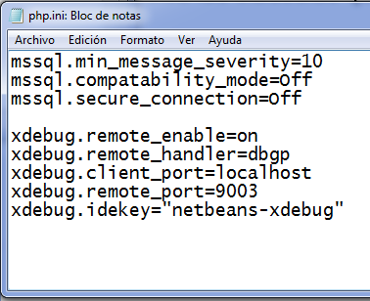
3.2. INSTALACIÓN NETBEANS
Paso 5. A continuación el sistema nos indica las clausulas que debemos agregar en el fichero php.ini:

Slide 33
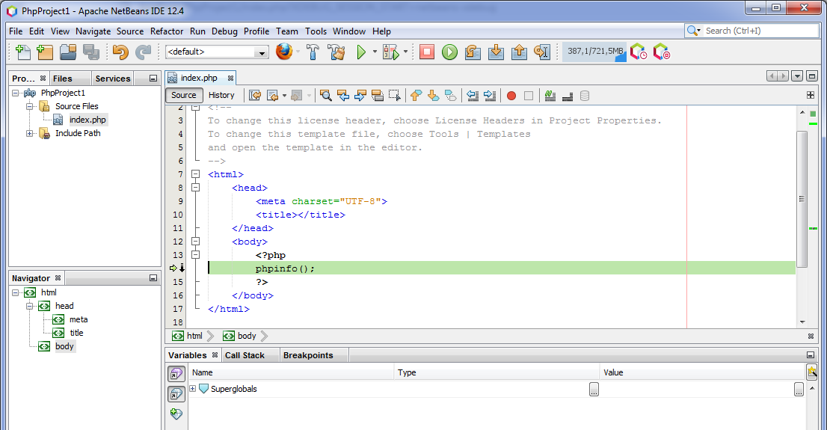
3.2. INSTALACIÓN NETBEANS
Paso 6. Reiniciaremos el servidor web (desde el panel de control del xampp) y probamos de depurar la aplicación. Veremos que la ejecución se para en una línea iluminada de color verde:

Slide 34
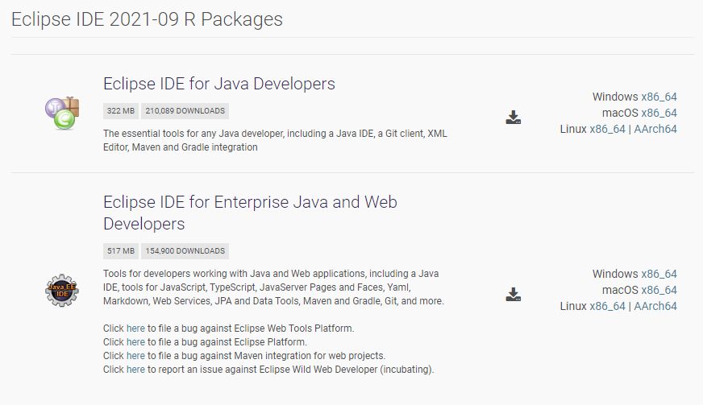
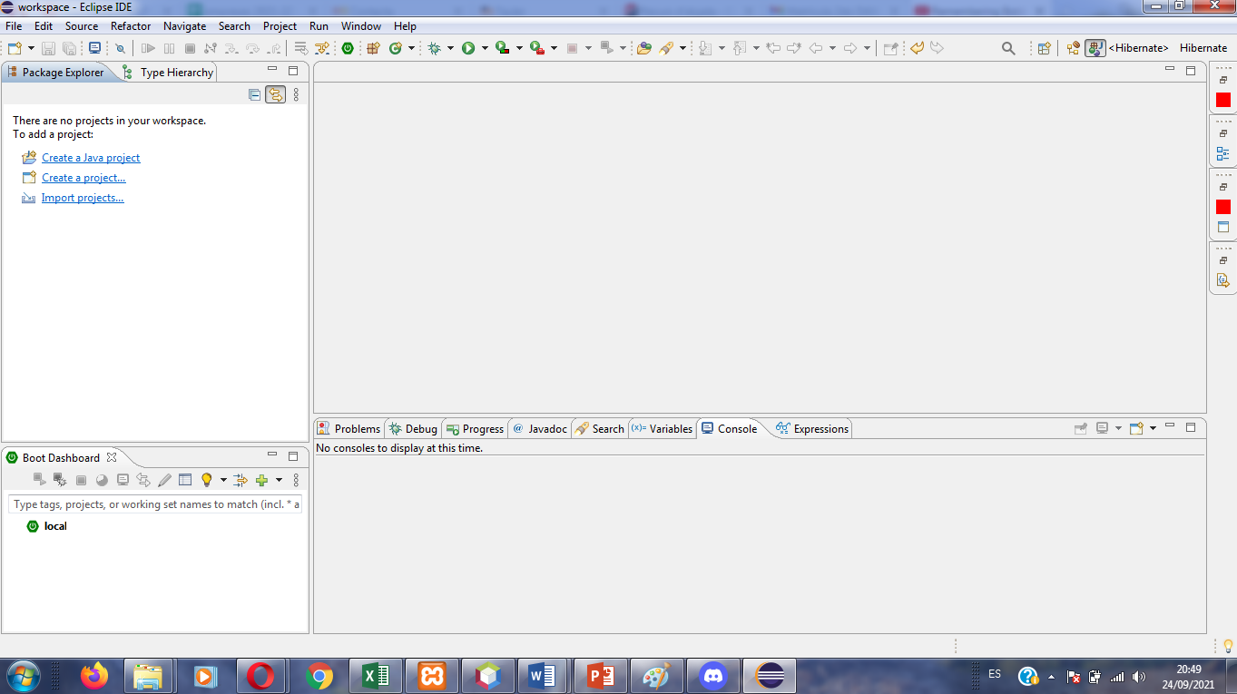
3.3. INSTALACIÓN ECLIPSE
Paso 1. Descargamos una de las ultimas versiones de eclipse. Lo descomprimimos en el escritorio y lo iniciamos:

Slide 35
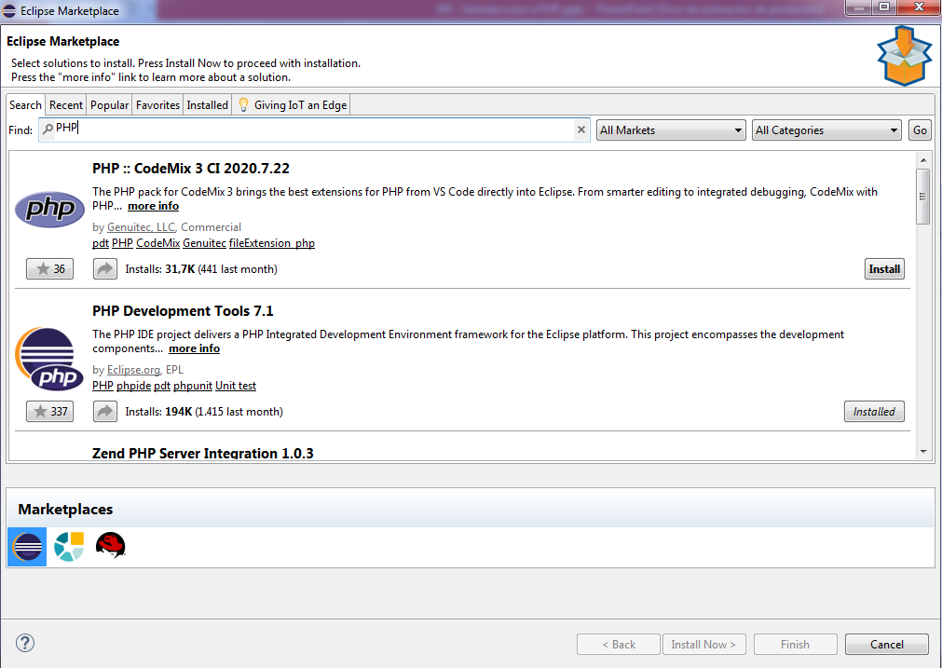
3.3. INSTALACIÓN ECLIPSE
Paso 2. Comprobamos que ya tiene instalado el modulo de PHP. Vamos a Help/Eclipse Marketplace…

Slide 36
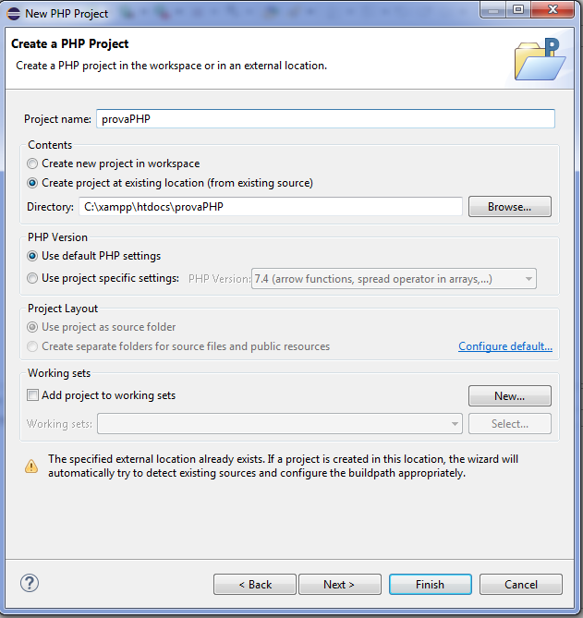
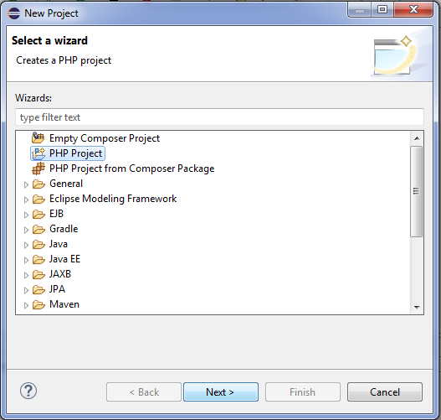
3.3. INSTALACIÓN ECLIPSE
Paso 3. Creamos un proyecto PHP, apuntando a una carpeta dentro de c:\xampp\htdocs:

Slide 37
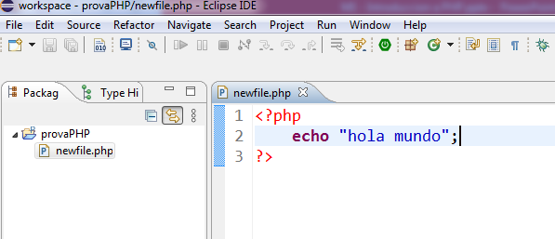
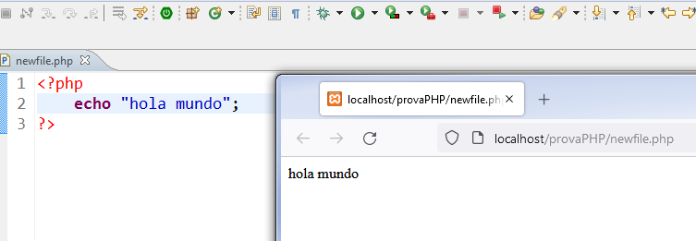
3.3. INSTALACIÓN ECLIPSE
Paso 4. Agregamos un fichero php y una simple instrucción echo dentro de él. Ejecutamos el fichero (xampp debe de estar iniciado):

Slide 38
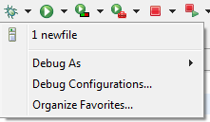
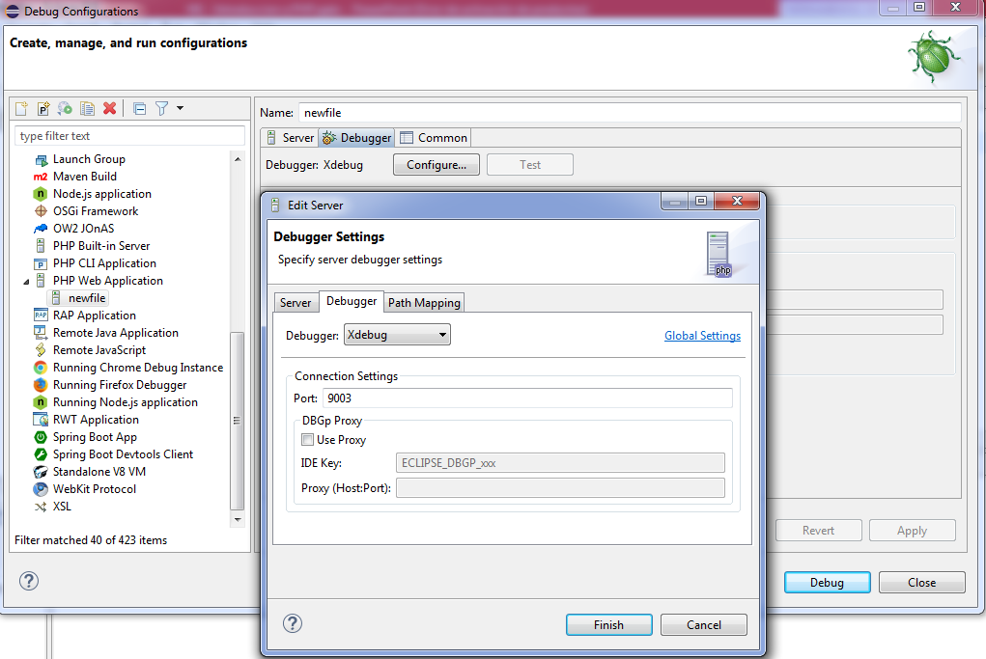
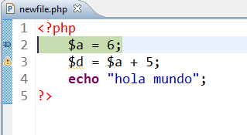
3.3. INSTALACIÓN ECLIPSE
Paso 5. Para depurar PHP con eclipse debemos realizar una pequeña configuración, en “Debug Configurations…”:

